Slide 1
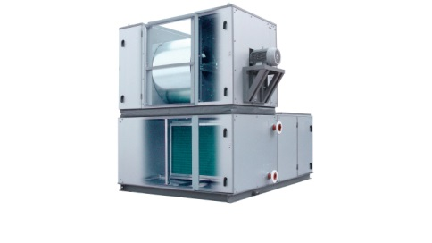

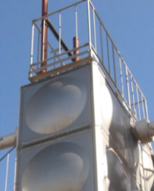
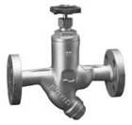
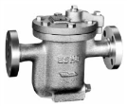
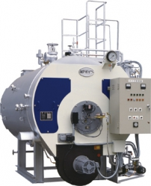
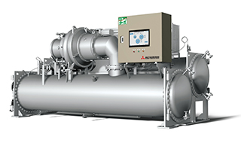
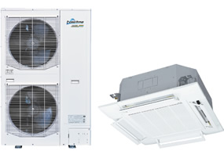
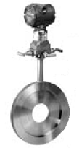
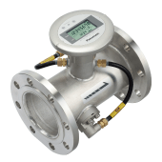
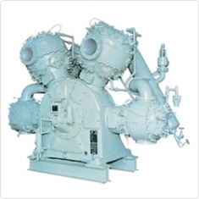
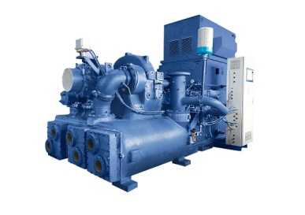

省エネ診断支援ツール
1/13
エアハン
冷却塔
蒸気トラップ
給水
タンク
空調
ボイラ
冷凍機
エアコン
貫流
ボイラ
炉筒煙管
ボイラ
流量計
ポンプ
力率改善
コンデンサ
空圧機
受変電
レシプロ
空圧機
ターボ
空圧機
油入
変圧器
モールド
変圧器

Slide 2
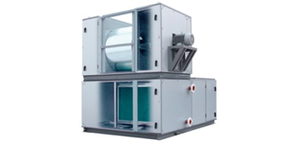



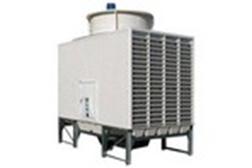
空調設備
2/13
エアハン
ファン
エアコン
冷温水ポンプ
冷凍機
冷却水ポンプ
冷却塔

Slide 3


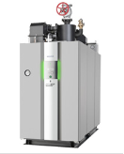
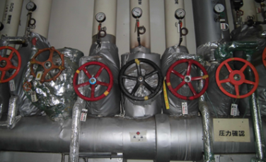
ボイラ設備
3/13
給水タンク
工場
蒸気配管
給水
トラップ
蒸気配管
ボイラ
蒸気ヘッタ゛

Slide 4

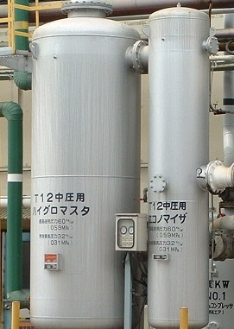
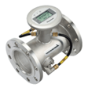
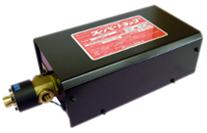
空圧機設備
4/13
冷却塔
工場
エアー配管
冷却水ポンプ
トラップ
流量計
空圧機
除湿装置

Slide 5
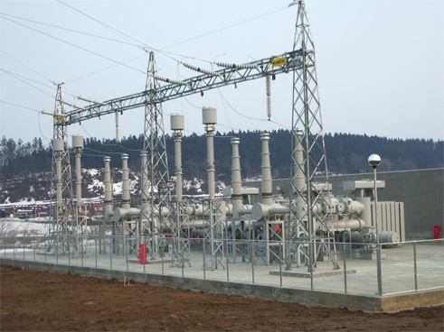
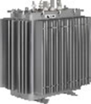
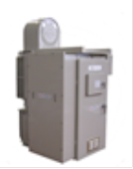
受変電設備
5/13
工場変台
電力会社から受電
変圧器
高圧ケーブル
力率改善
コンデンサ
特高変電所

Slide 6
エアハンの事例
6/13
事例№ | 目の付け所 | チェック表 | 提案書
ACO-01 | 空調のゾーニングと運転時間が合致していない場合
ACO-02 | 室内のＣＯ２濃度が700ｐｐｍ以下の場合
ACO-03 | フィルタの交換が定期的で差圧管理をしていない場合
ACO-04 | エアハンが遠隔監視されていて運転が手動の場合
ACO-05 | エアハンが毎日の不要時にも運転している場合
ACO-06 | エアハンの運転が保全等で延長している場合
ACO-10 | エアハンの冷温水制御が三方弁制御の場合

Slide 7
冷凍機の事例
7/13
事例№ | 目の付け所 |  | チェック表 | 提案書
ACO-07 | 冷凍機の停止時間が終業時の場合
ACO-16 | 冷凍機更新時に大温度差冷凍機が採用できる場合
ACO-17 | 蒸気吸収式冷温水機を更新する場合
ACO-19 | 吸収式冷凍機を更新する場合
ACO-20 | 冷凍機の冷却水温度設定 が年中32℃の場合 | インバータターボ冷凍機
 |  | インバータチラー冷凍機
 |  | ガス吸収式冷凍機
 |  | 蒸気吸収式冷凍機
 |  | 定速ターボ冷凍機
 |  | 定速チラー冷凍機
ACO-21 | 冷凍機の冷水温度設定 が年中一定の場合 | ガス吸収式冷凍機
 |  | ターボ冷凍機
 |  | チラー冷凍機
 |  | 蒸気吸収式冷凍機

Slide 8
エアコンの事例
8/13
事例№ | 目の付け所 | チェック表 | 提案書
ACO-08 | 空冷エアコン室外機に直射日光が当る場合(河川水)
ACO-09 | 空冷エアコン室外機に直射日光が当る場合(井戸水)
ACO-13 | サーバー室等で冬季にも冷房している場合
ACO-15 | 水冷式エアコン(蒸気暖房)を更新する場合
ACO-18 | 劣化したエアコンを更新する場合(省エネ更新)
ポンプ・ファン・冷却塔の事例
事例№ | 目の付け所 | チェック表 | 提案書
ACO-11 | ポンプの吐出弁を絞って運転している場合
ACO-12 | ファンのダンパーを絞って運転している場合
ACO-14 | 冬季に冷房運転していて冷却塔が2基以上ある場合

Slide 9
ボイラの事例
9/13
事例№ | 目の付け所 | チェック表 | 提案書
BOI-06 | 炉筒煙管ボイラの給水量を制御弁で制御している場合
BOI-08 | 貫流ボイラが複数台運転で台数制御がない場合
BOI-09 | ボイラ送気圧が高く、工場末端で400kPa以上の場合
BOI-10 | ボイラメーカーの清缶剤を使用している場合
BOI-11 | 連続ブロー装置に熱交換器がない場合
BOI-13 | 炉筒煙管ボイラで排ガス熱回収をしていない場合
BOI-15 | 蒸気ボイラ圧力制御がヘッダ圧力制御の場合
BOI-16 | 炉筒煙管ボイラで押し込みファンがダンパ絞りの場合
BOI-17 | ヒラカワ炉筒煙管ボイラでボルカノバーナの場合
BOI-18 | ボイラでO2フィードバック制御を実施していない場合
BOI-19 | 炉筒煙管ボイラを更新する場合

Slide 10
蒸気配管の事例
10/13
事例№ | 目の付け所 |  | チェック表 | 提案書
BOI-02 | 蒸気配管からの蒸気漏れがある場合
BOI-03 | 蒸気配管の未保温又は保温剥れがある場合 | 生産用
 |  | 暖房用
BOI-05 | 蒸気ヘッダやバルブが未保温の場合 | 生産用
 |  | 暖房用
BOI-14 | 蒸気配管の不要部分がある場合 | 生産用
 |  | 暖房用
トラップ・給水タンクの事例
事例№ | 目の付け所 | チェック表 | 提案書
BOI-01 | 蒸気トラップからの漏れや詰りがある場合
BOI-07 | 蒸気トラップのディスク式を採用している場合
BOI-04 | 給水タンクが未保温で表面が70℃以上の場合
BOI-12 | 給水タンクの蒸気ドレン熱回収が間接回収の場合

Slide 11
空気圧縮機の事例
11/13
事例№ | 目の付け所 | チェック表 | 提案書
CMP-01 | 空圧機フィルタ差圧管理の規定値が高すぎる場合
CMP-04 | 空圧機の圧力制御が本体・ヘッダ圧制御の場合
CMP-05 | 空圧機の台数制御がない場合(1台運転除く)
CMP-10 | 空圧機の原単位が休日に悪化している場合
CMP-11 | IHIターボ空圧機で低圧損フィルタがある場合
CMP-12 | ターボ空圧機の吸い込み空気が室内吸い込みの場合
CMP-13 | IHIターボ空圧機のインペラが二次元インペラの場合
CMP-14 | ターボ空圧機の吸い込み弁がバタフライ弁の場合

Slide 12
エアー配管の事例
12/13
事例№ | 目の付け所 | チェック表 | 提案書
CMP-02 | 空圧機の吐出配管が取り出し口と同サイズの場合
CMP-08 | エアー配管の管末圧力の差が大きい場合
CMP-09 | エア漏れが多く、工場別の稼働時間が異なる場合
トラップ・ポンプ・流量計の事例
事例№ | 目の付け所 | チェック表 | 提案書
CMP-03 | トラップでディスク式・タイマー電磁式を使用している場合
CMP-06 | 冷却水ポンプが複数台運転で台数制御がない場合
CMP-07 | エアー流量計でオリフィス式を使用している場合

Slide 13
変圧器の事例
13/13
事例№ | 目の付け所 | チェック表 | 提案書
DIS-02 | 休日や長期連休中に停電させることができる場合
DIS-03 | 工場の電圧が定格より5%以上高い場合
DIS-04 | 変圧器の負荷が低下して変圧器統合が可能な場合
力率改善コンデンサの事例
事例№ | 目の付け所 | チェック表 | 提案書
DIS-01 | 受電端力率が99%以下の場合

